Slide 1
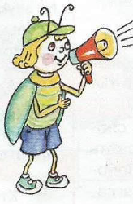
Здравствуйте, дорогие друзья. Сегодня 7 марта. Продолжаем заниматься в школе будущего первоклассника «Веснушки». Сегодня проведем дистанционное занятие по развитию речи.
Звуки речи. Гласные и согласные звуки.

Slide 2
Мимо сада не спеша
Шли четыре малыша.
- Поигаем, что ли, в пятки?
- Луссе в мясик на плоссядке!
- Вот пвидумав! Под говою
Вучше в вунки поигвать!..
«В пятки?», «В вунки?» - Что такое?
Ничего не разобрать!

Slide 4
Гласные звуки
Гласные тянутся в песенке звонкой, Могут заплакать и закричать, В темном лесу звать и аукать И в колыбельке Аленку баюкать, Но не желают свистеть и ворчать.
[А], [У], [О], [Ы], [Э]
[Я], [Ю], [Ё], [И], [Е]

Slide 5
[Б], [П], [З], [С], [Р], [Л]
А согласные согласны Шелестеть, шептать, скрипеть Даже фыркать и шипеть, Но не хочется им петь.
С-с-с... змеиный слышен свист, Ш-ш-ш... шуршит опавший лист. Ж-ж-ж... шмели в саду жужжат, Р-р-р... моторы тарахтят.

Slide 8
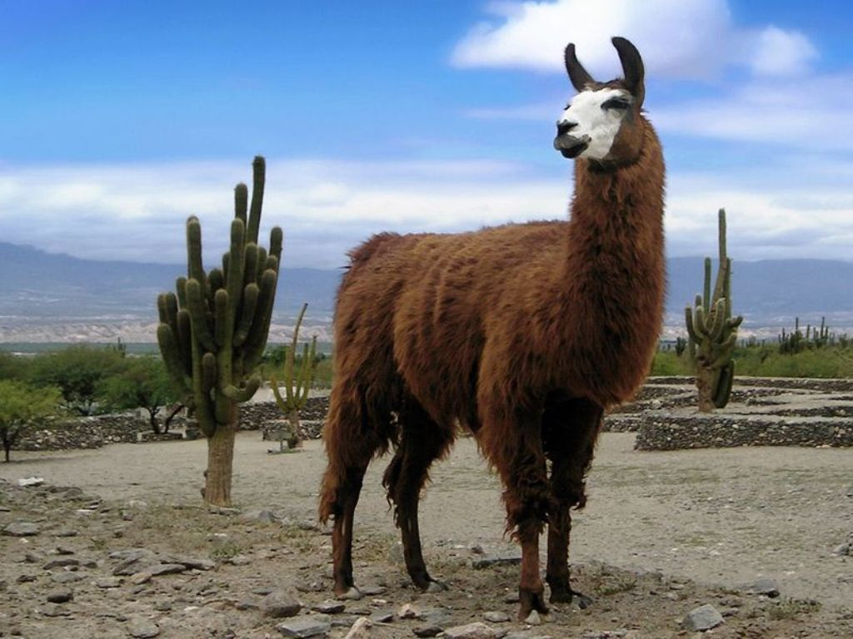
[лук]
[осы]
[ламы]
[гном]

Slide 9
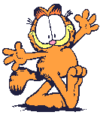
Физминутка

Slide 10
Соедини схемы и слова
[c]
[т]
[у]
[л]

